Slide 1

Business intelligence - FineBI
Государственное бюджетное профессиональное образовательное учреждение города Москвы "Московский автомобильно-дорожный колледж им. А.А. Николаева"
Руководитель:
Т.Г. Сянина
Работу выполнила Копачински Ольга, студент группы 2ИП1.

Slide 2
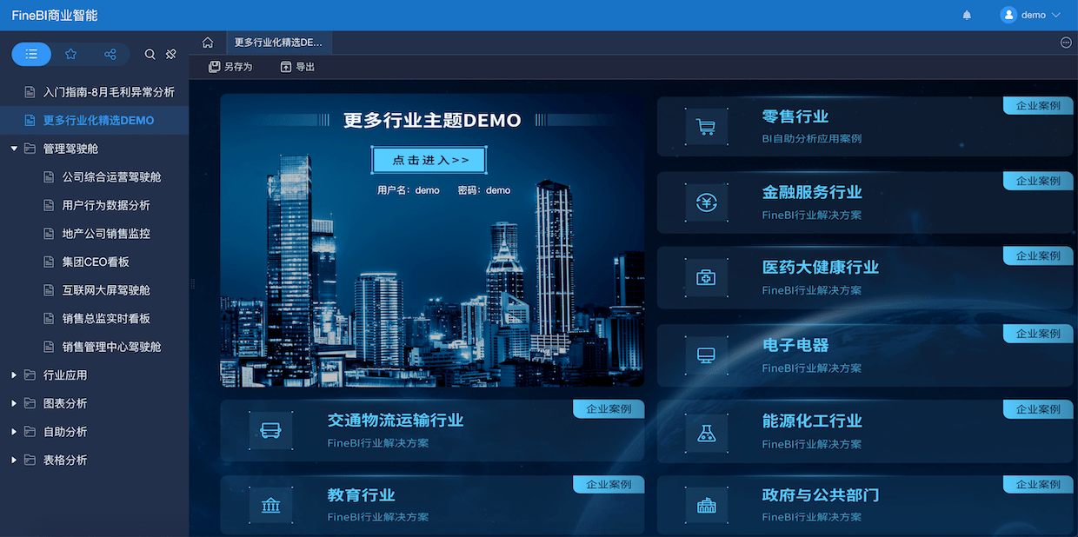
Цель:
Исследование одной из BI систем: FineBI.

Slide 3

План :
Определения бизнес аналитики BI
Функции BI системы
Система FineBI
Для чего нужен FineBI
Сравнение FineBI и Power BI

Slide 4
Что такое Бизнес аналитика?
Бизнес-аналитика (BI) относится к технологиям, приложениям и практикам, используемым для сбора, интеграции, анализа и представления бизнес-информации. Это помогает организациям принимать решения, основанные на данных, улучшать свои аналитические возможности и получать конкурентные преимущества на рынке.

Slide 5
Функции BI систем:
Выгрузка информации, ее обработка, распределение по классам и сохранение в одном месте
(Например, компания занимается производством деталей для самолетов и получает от BI-инструментов всю информацию за прошедший 2021 год по логистике, продажам, хранению, по клиентской базе, бракам и возвратам. После чего система приводит все данные в порядок и структурирует их по категориям.
Таким образом, руководство, аналитики и менеджеры получают всю информацию о компании и ее деятельности за определенный отрезок времени.)
Формирование оперативной отчетности
(Например, компания продает только трендовые вещи из категории «антистресс». После того как пик популярности одного из товара прошел, система мгновенно подгружает новую информацию по старым показателям и выдает данные о том, что количество заявок по определенной позиции упало.
Полученные данные дают возможность аналитикам и менеджерам сразу заметить изменения и приступить к решению проблемы: удалить товар из каталога, ввести на него акцию, провести флеш-распродажу и так далее.)
Проведение анализа и составление гипотезы для улучшения деятельности предприятия
(К примеру, компания получила данные от системы Business Intelligence. После проведения анализа стало ясно, что за последние 2 месяца упала конверсия по заявкам.
Воспользовавшись одним из инструментов для отслеживания поведения пользователей на сайте, компания выяснила, что клиенты уходят на моменте введения своих данных. После чего аналитики проводят анализ всех материалов и выдвигают гипотезы, почему пользователь уходит и как оставить его на сайте.)

Slide 6
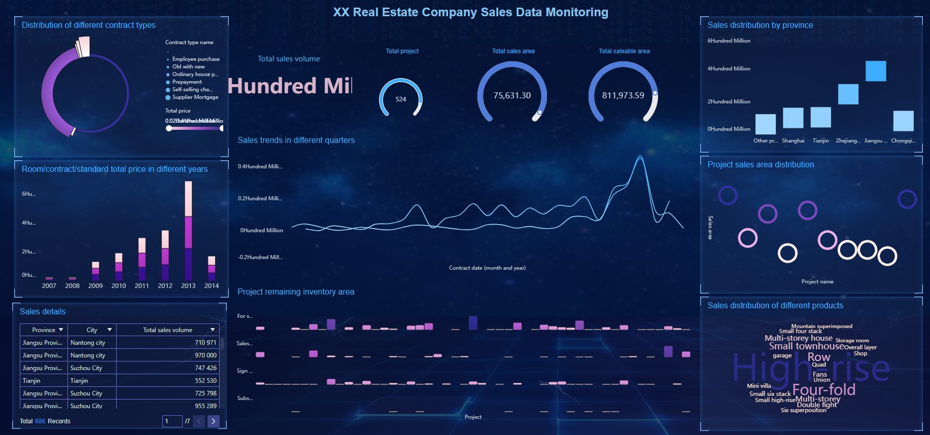
FineBI
Одной из популярных платформ BI является FineBI, которая предлагает предприятиям широкий спектр функций и возможностей для эффективного управления своими данными и их анализа.

Slide 7
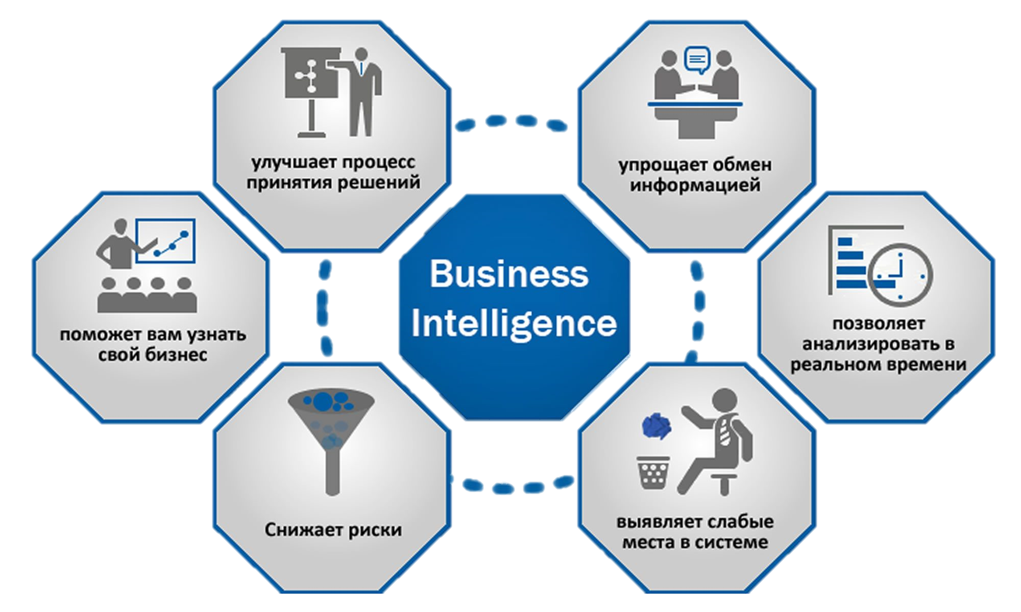
Для чего нужен FineBl
Решение упрощает жизнь аналитикам, ИТ-специалистам, руководителям и другим заинтересованным лицам. С помощью Fine BI легко оперировать данными — отчеты доступны в виде презентаций с графиками и картами. Всё это может влиять на ключевые показатели компании.
Также BI-система решает и другие задачи бизнеса:
единая цифровая среда, где содержится необходимая информация, а сотрудники могут совместно работать, вносить корректировки и согласовывать решения;
защита аналитических данных от человеческих ошибок и несанкционированного доступа
снижение затрат на разработку новой отчетности.

Slide 8


Сравнение FineBI и Power BI
Power BI:
Преимущества:
Интеграция с другими инструментами Microsoft: Power BI интегрируется с другими продуктами Microsoft, такими как Excel и SQL Server, что упрощает организацию работы с данными.
Общедоступность: Power BI доступен для пользователей любого уровня, начиная с новичков и заканчивая экспертами в области аналитики.
Недостатки:
Ограничение на количество данных: В Power BI есть ограничение на размер данных, которые можно обработать, и пользователи могут столкнуться с ограничениями, если имеют дело с большими объемами данных.
Ограничения в технической поддержке: Power BI предлагает базовую техническую поддержку для своих пользователей, и в случае возникновения проблем может потребоваться дополнительная помощь.
FineBI:
Преимущества :
Удобный интерфейс: FineBI имеет простой и интуитивно понятный интерфейс, что упрощает процесс создания отчетов и визуализации данных.
Высокая производительность: FineBI обеспечивает быструю обработку и отображение данных, что позволяет пользователям получать ответы на свои вопросы в реальном времени.
Недостатки:
Высокая стоимость: FineBI является коммерческим продуктом, и его лицензия может быть дорогой для небольших компаний или индивидуальных пользователей.
Требуется изучение: FineBI имеет самостоятельный интерфейс и требует изучения для того, чтобы пользователи могли использовать его на полную мощность.

Slide 9
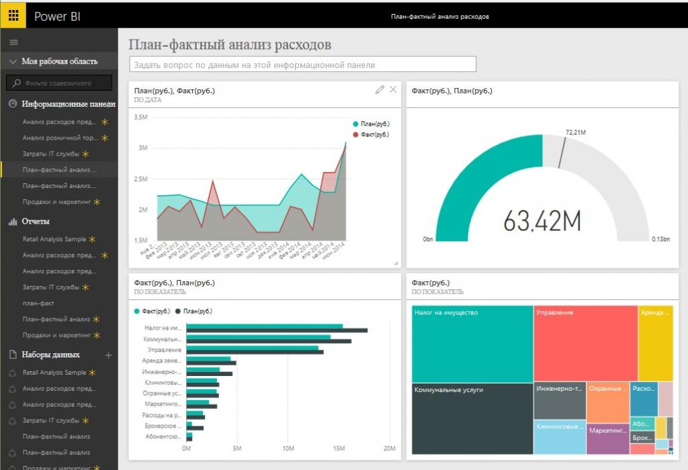
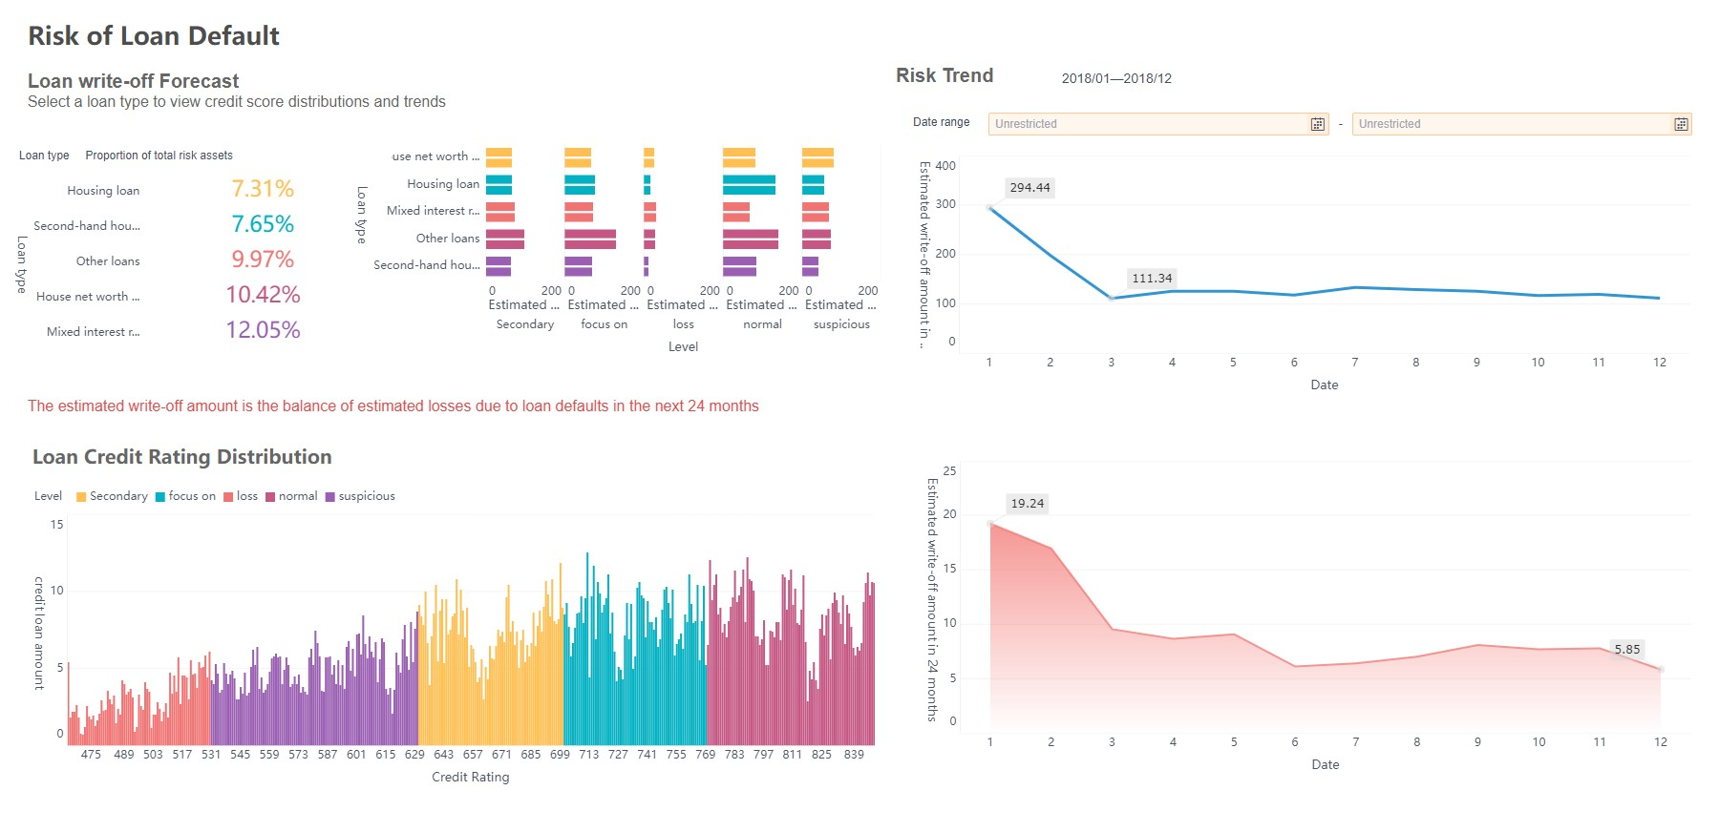
Оба инструмента имеют свои преимущества и подходят для разных задач. FineBI может быть предпочтительнее, если вам нужны продвинутые аналитические возможности и широкий набор функций. Power BI может быть предпочтительнее, если вам нужен интуитивно понятный инструмент с готовыми визуализациями и возможностью интеграции с другими продуктами Microsoft.

Slide 10
Источники
https://lpgenerator.ru/blog/business-intelligence-chto-ehto/#dlya-chego-nuzhna-bi-sistema
https://lpgenerator.ru/blog/business-intelligence-chto-ehto/#dlya-chego-nuzhna-bi-sistema
https://www.in-aim.ru/blog/obzor-preimushchestv-analiticheskoy-sistemy-fine-bi/

